Slide 1
O que são Sistemas Auto-Adaptativos?

Slide 2
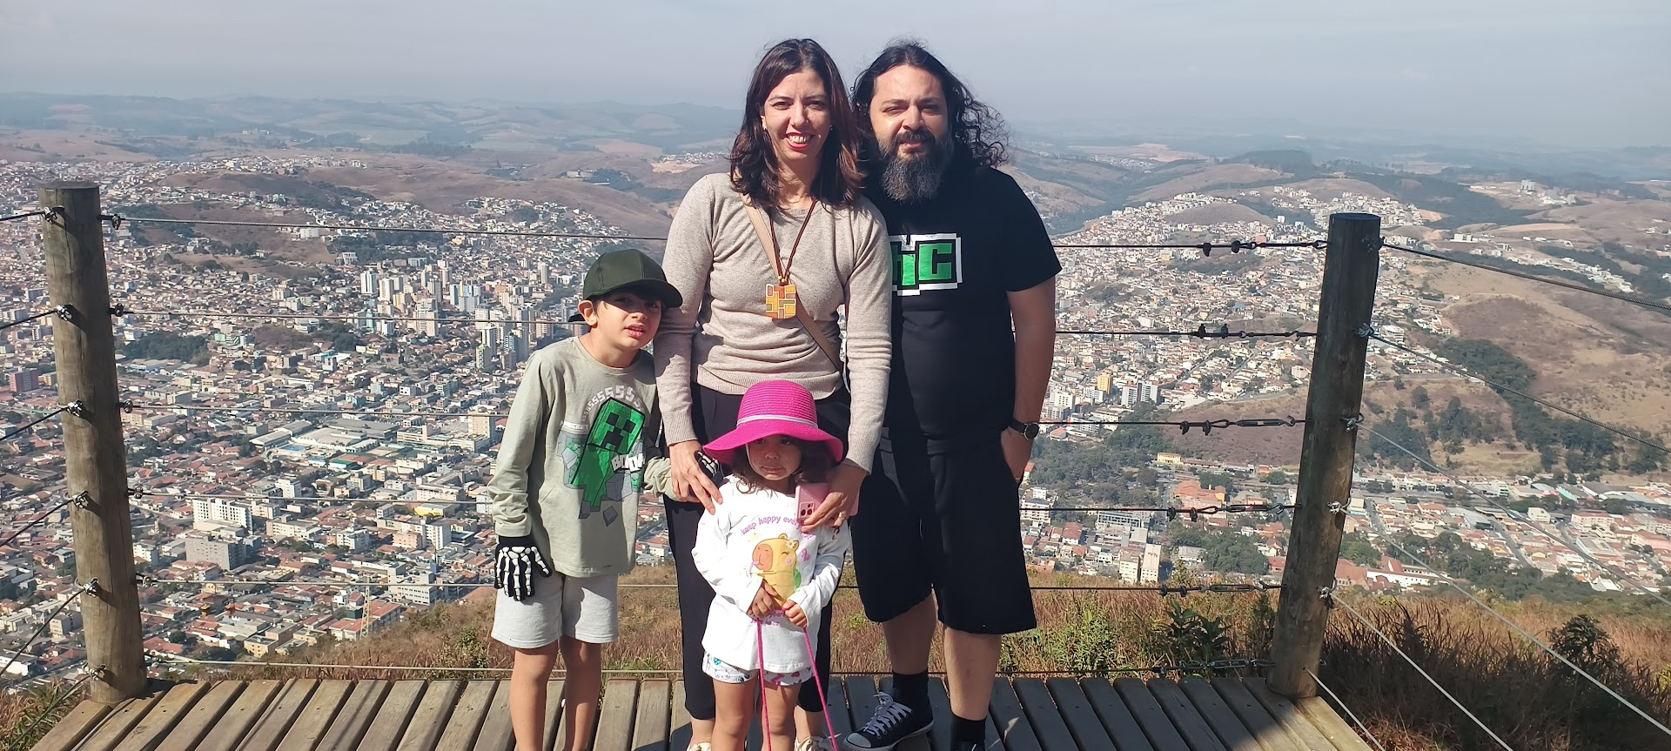
Quem sou eu?
Victor Emanuel Perticarrari Osório
MESTRE!!!!
Sistemas Distribuídos PPGCA-UTFPR
Engenheiro da Computação
Unicamp (2002)
7 anos na Amdocs

Slide 3
Quem sou eu?
Victor Emanuel Perticarrari Osório
Java + Apache Kafka
MESTRE!!!!
Sistemas Distribuídos PPGCA-UTFPR
Engenheiro da Computação
Unicamp (2002)
7 anos na Amdocs

Slide 4
O que são Sistemas
Auto-Adaptativos?

Slide 5
01
Qual o problema eles resolvem?

Slide 6
Sistemas de longa execução necessitam de monitoramento e supervisão

Slide 7
Sistemas possuem muitas integrações, parâmetros e configurações

Slide 8
É preciso de monitoramento e intervenção humana

Slide 9
TUDO ISSO É CARO!

Slide 10
Quais problemas?
Normalmente criamos DASHBOARD que PESSOAS observam
  $$$$$$$$$$$$
E se criassemos sistemas inteligentes?
  REALMENTE INTELIGENTES

Slide 11
02
Como eles resolvem esse problema?

Slide 12
Como eles atuam?
Existem um modelo de sistemas autoadaptativos
  Software Engineering of Self-Adaptive Systems (Danny Weyns, 2019)
Observação do “Ambiente”
Construção do “Motor de Decisão”

Slide 13
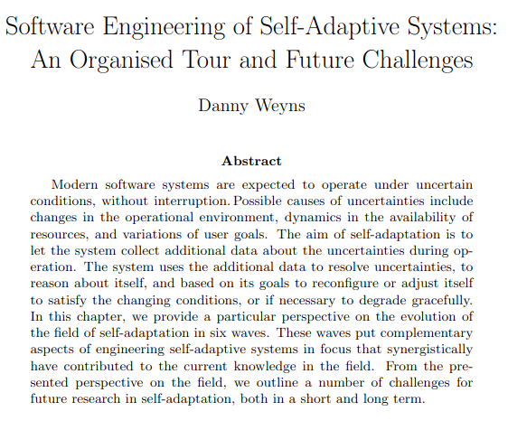
Como eles atuam?

Slide 14
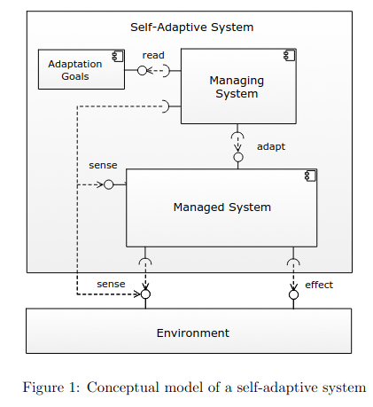
Como eles atuam?

Slide 15
Objetivos Adaptativos
Monitoramento do Ambiente
Modelo de Execução
Motor Auto-adaptivo
Define o sistema deve se preocupar
Como funciona a execução de um sistema?
Como ele responde a troca de parâmetros?
E configurações?
Sistema deve compreender o ambiente a qual está sendo executado
Quais condições está submetido?
Modelagem de um motor auto-adaptativo
Como métricas se transforma em ações?
Quais os gatilhos disparam a auto-adaptação?

Slide 16
Como eles atuam?
Máquina de Estado?
Feedback Loop?
Conhecimento da Mecânica do Sistema codificado em Motor de Decisão

Slide 17
03
Que tipos de sistemas existem?

Slide 18
Que tipos de sistemas existem?
Podemos classificar os sistemas por diversas características
  Objetivos
    O que o sistema busca?
  Timing
    Quando o sistema atua?
  Escopo
    Sobre o que o sistema atua?
  Tomada de Decisão
    Como o sistema decide?

Slide 19
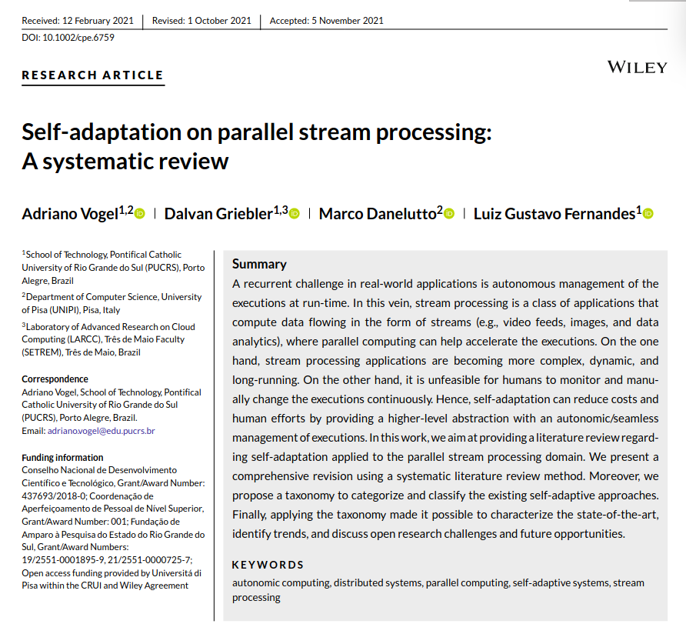
Que tipos de sistemas existem?

Slide 20
Auto-configuração
Auto-otimização
Auto-recuperação
Auto-proteção
O sistema detecta e configura automaticamente novos elementos de software ou hardware
O sistema identifica, diagnostica e corrige problemas resultantes de falhas ou bugs em tempo de execução
O sistema procura continuamente melhorar o seu desempenho ou a alocação de recursos necessárias para sua execução
O sistema se protege de ataques maliciosos ou evita a propagação de erros

Slide 21
Auto-configuração
Auto-otimização
Auto-recuperação
Auto-proteção
O sistema detecta e configura automaticamente novos elementos de software ou hardware
O sistema identifica, diagnostica e corrige problemas resultantes de falhas ou bugs em tempo de execução
O sistema procura continuamente melhorar o seu desempenho ou a alocação de recursos necessárias para sua execução
O sistema se protege de ataques maliciosos ou evita a propagação de erros

Slide 22
04
Projetando um sistema autoadaptativo

Slide 23
Como projetar?
☐Entender a dinâmica
☐Modelar o funcionamento
☐Criar Motor Adaptativo

Slide 24
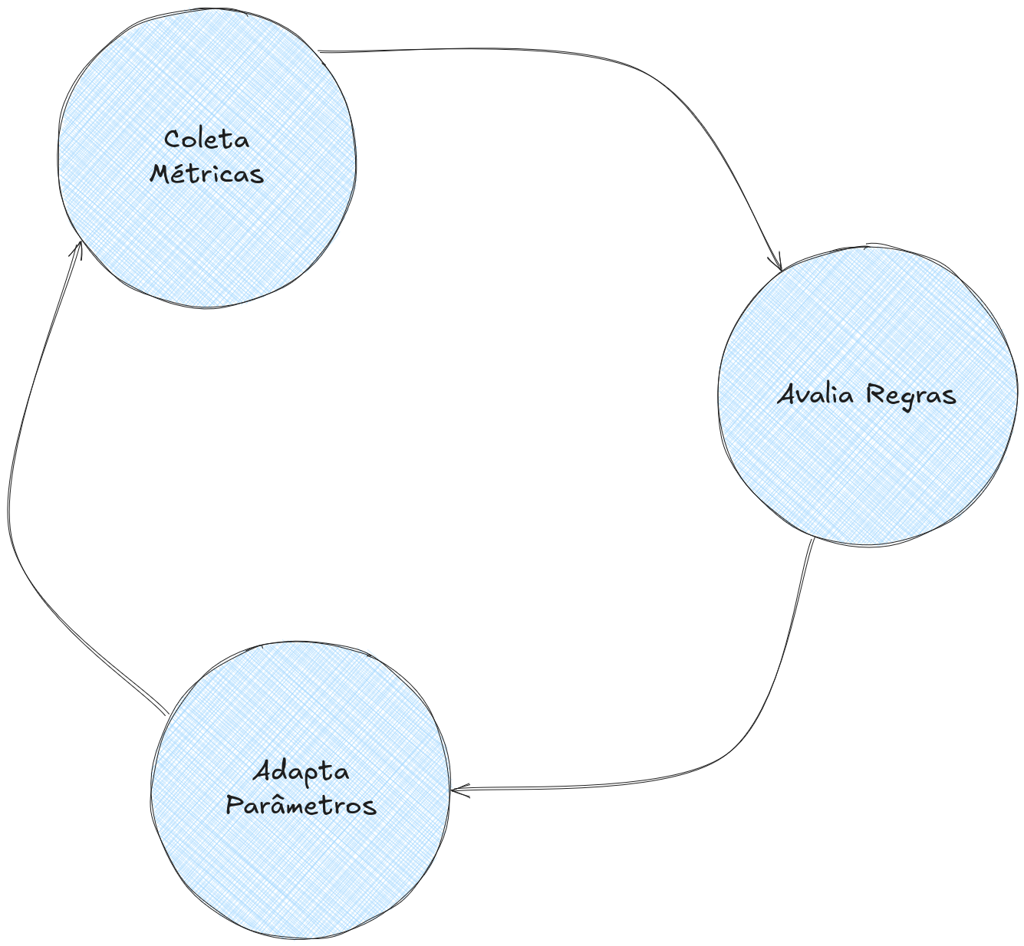
1.☒Entender a dinâmica
Autoadaptação será um ciclo
Métricas devem refletir o momento
Motor será um conjunto de regras

Slide 25
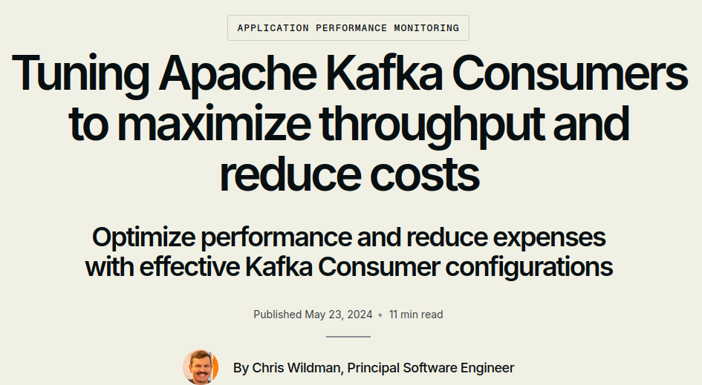
2.☒Modelar o funcionamento
Buscar tutoriais
  Google “kafka streams tuning”
  Filtrar resultados
  Extrair Regras

Slide 26
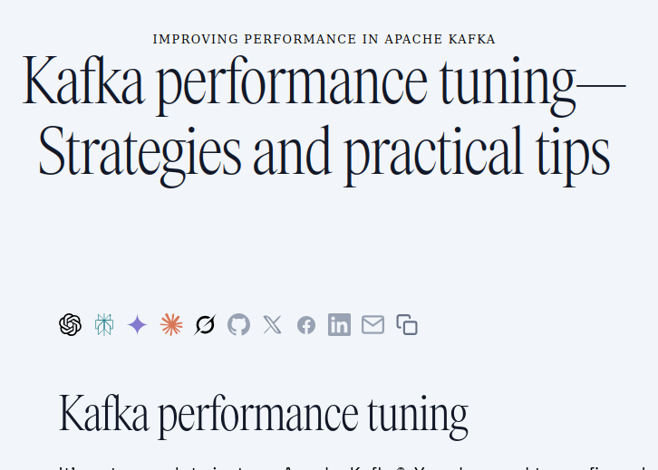
2.☒Modelar o funcionamento
Buscar tutoriais
  Google “kafka streams parameters tuning”
  Filtrar resultados
  Extrair Regras

Slide 27
Buscar no GOOGLE?!?!
VALE?!?!?!

Slide 28
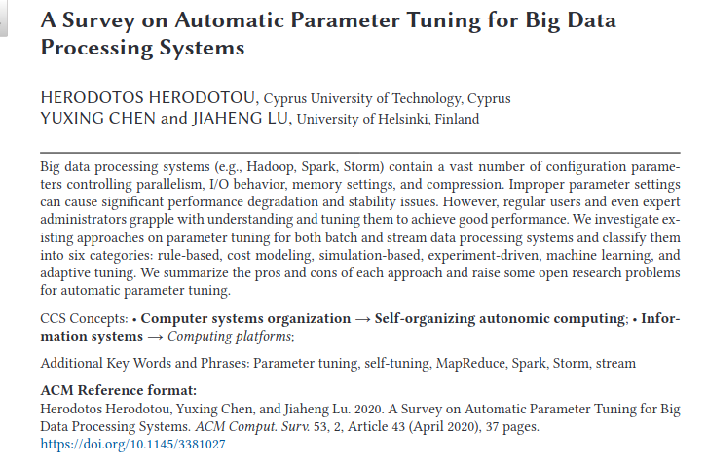
SIM!

Slide 29
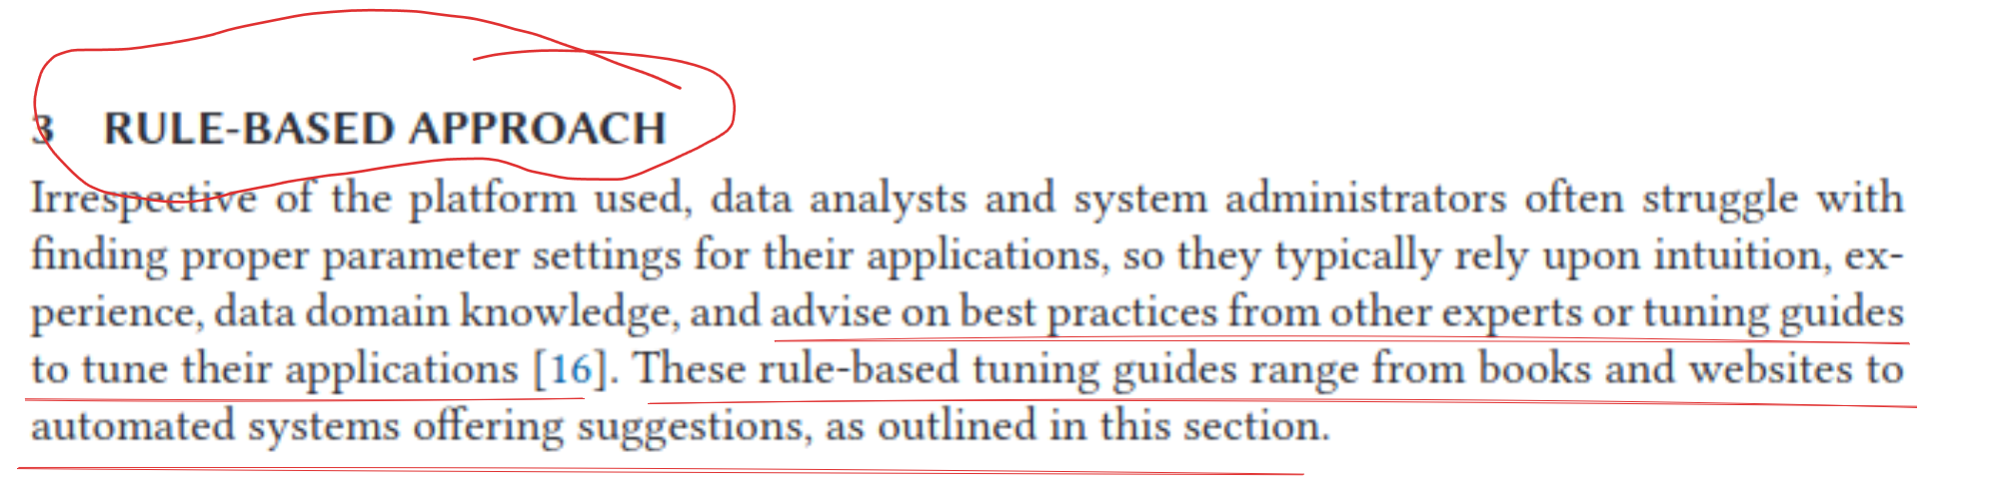
SIM!

Slide 30
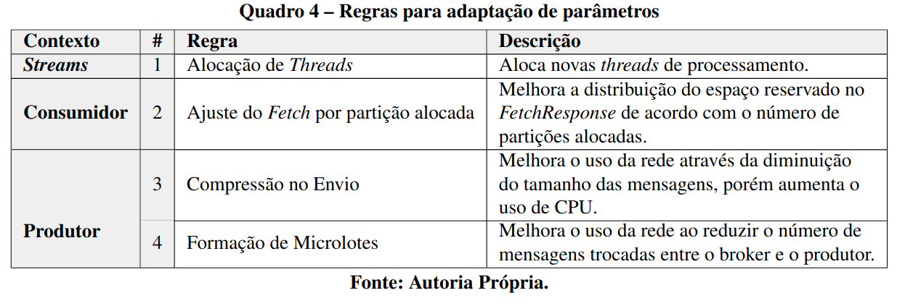
Regras

Slide 31
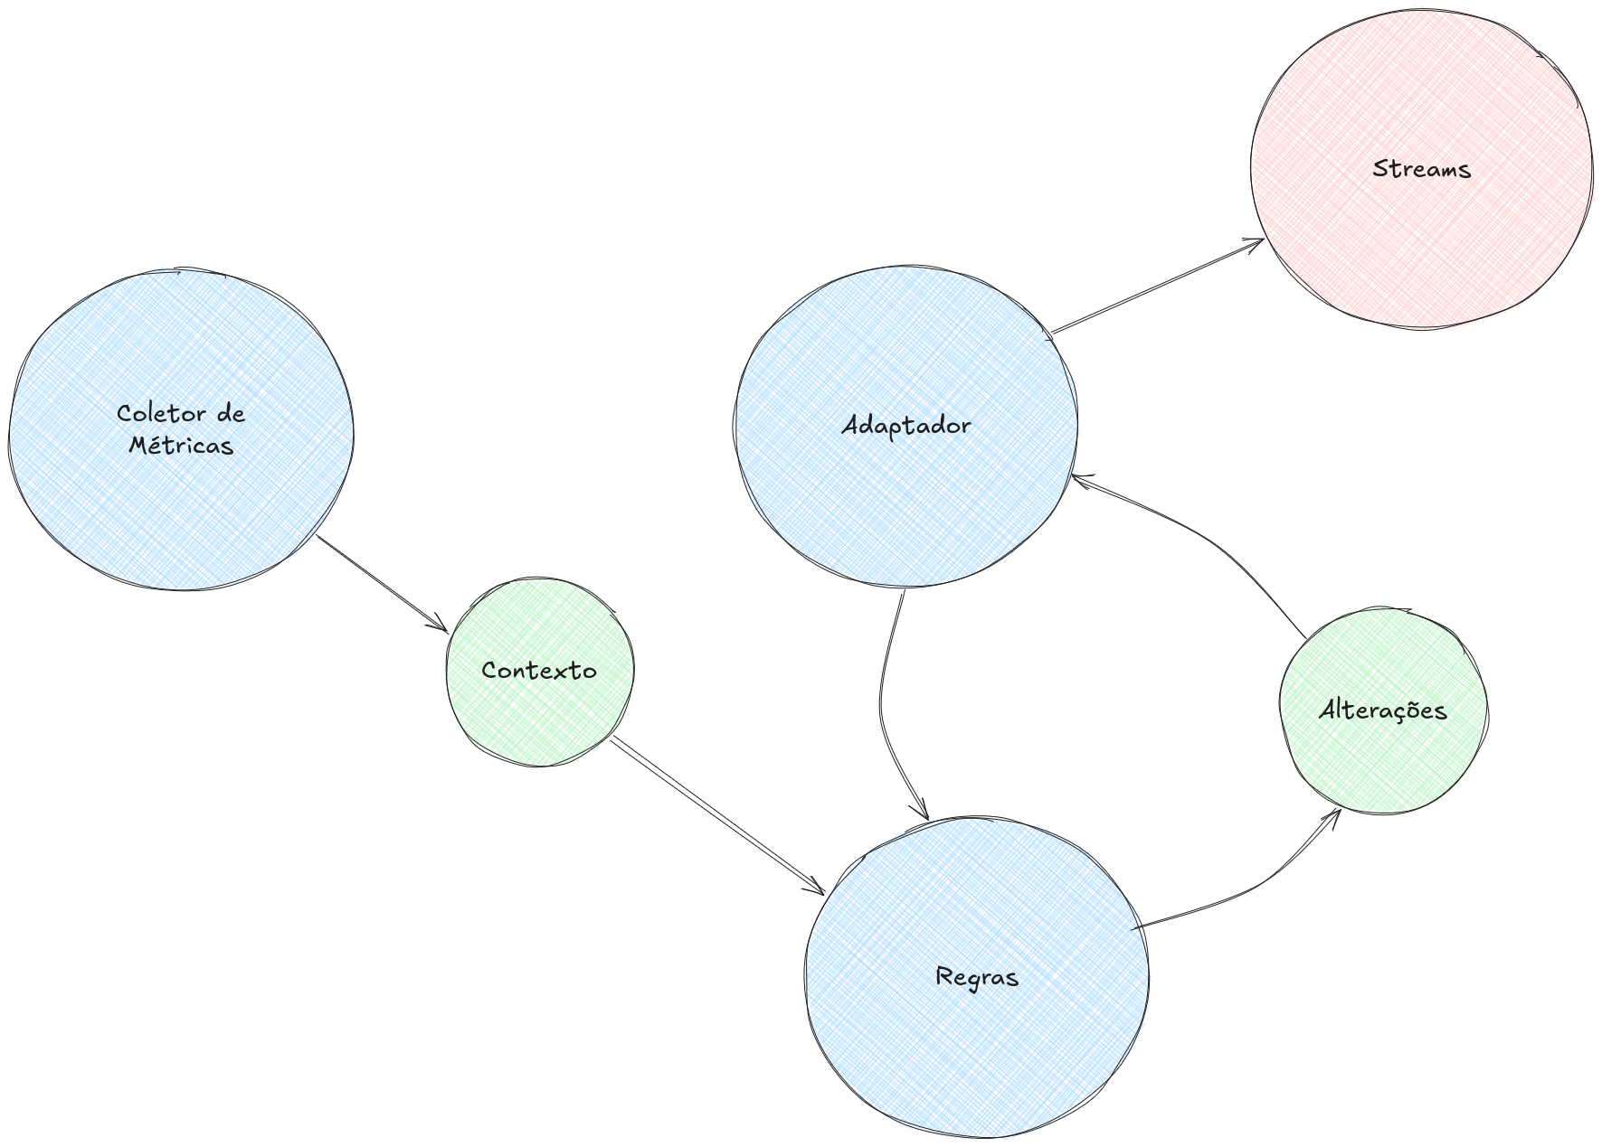
3.☒Criar Motor Adaptativo
Métricas são enviadas para o “Contexto”
Regras recebem o Contexto
Regras produzem alterações de parâmetros

Slide 32
05
Como validar?

Slide 33
Como validar?
Comparar a execução de um sistema sem autoadaptação com um sistema com autoadaptação
Latência significativa
Sistema com vazão insustentável

Slide 34
Como validar?
Várias topologias
Muitos resultados
Muitos dados
Muito trabalho…. 🥵

Slide 35
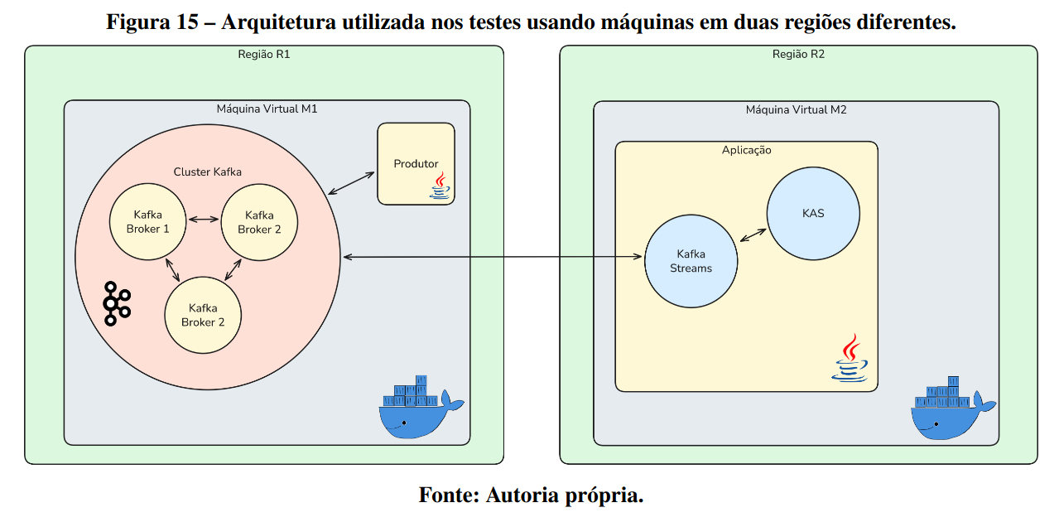
Infraestrutura

Slide 36
06
Funciona?!?!

Slide 37
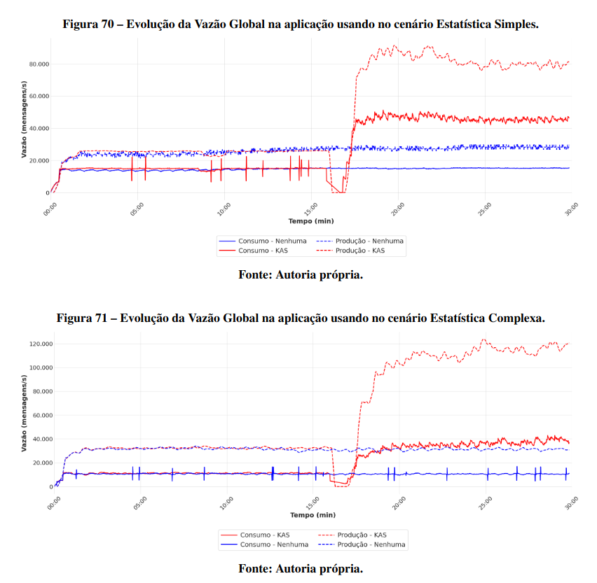
Vejam os gráficos

Slide 38
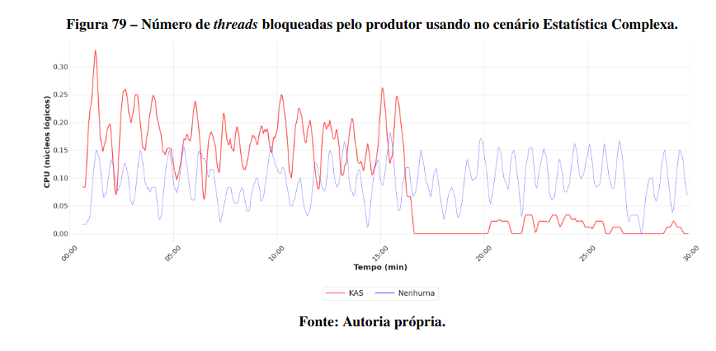
Vejam os gráficos

Slide 39
07
Conclusão?!?!

Slide 40
Conclusão
Ganho significativo
Pode ser usado com autoadaptação externa
  Horizontal Pod Autoscaler (HPA)
Multiplas regras melhoram a eficiência
  Interferência entre as regras é POSITIVA!!!
Efeitos colaterais minimizados

Slide 41
Conclusão
Nenhuma menção a Inteligência Artificial
Conhecimento condensado em REGRAS AUTOADAPTATIVAS
Modelagem da dinâmica REAL do sistema

Slide 42

KAS Framework
Kafka Adaptative Streams
https://github.com/vepo/kas-framework
Open Source
Projeto de Pesquisa
  UTFPR

Slide 43
OBRIGADO!!!!
YouTube @victor.osorio
Blue Sky @vepo

